Slide 1




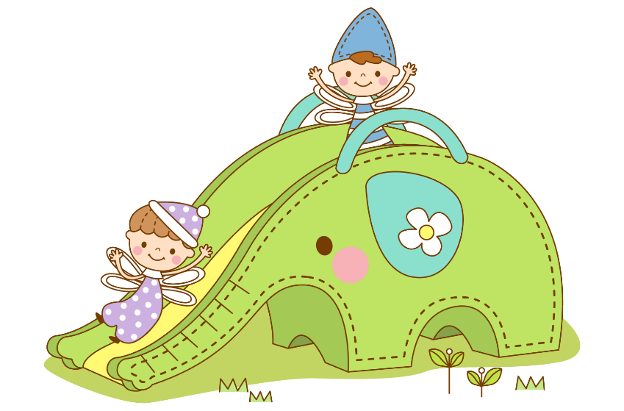
TẬP LÀM VĂN
KỂ CHUYỆN
(Kiểm tra viết)
Tư Bùi

Slide 2

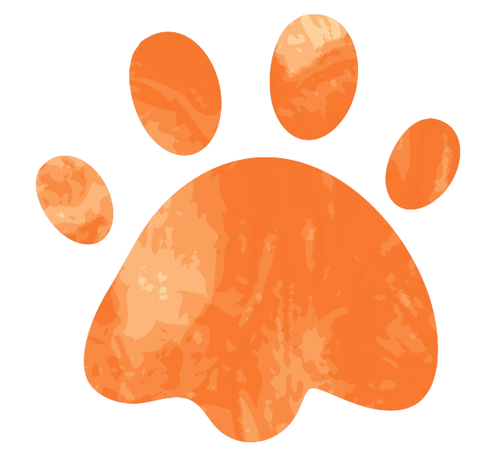







Mục tiêu
1. Kiến thức
- Viết được bài văn kể chuyện đúng yêu cầu đề bài, có nhân vật, sự việc, cốt truyện (mở bài, diễn biến, kết thúc).
2. Kĩ năng
- Diễn đạt thành câu, trình bày sạch sẽ; độ dài bài viết khoảng 120 chữ (khoảng 12 câu).
3. Phẩm chất
- Tích cực, tự giác làm bài.
4. Góp phần phát triển các năng lực
- NL tự học, Sử dụng ngôn ngữ, NL sáng tạo

Slide 3

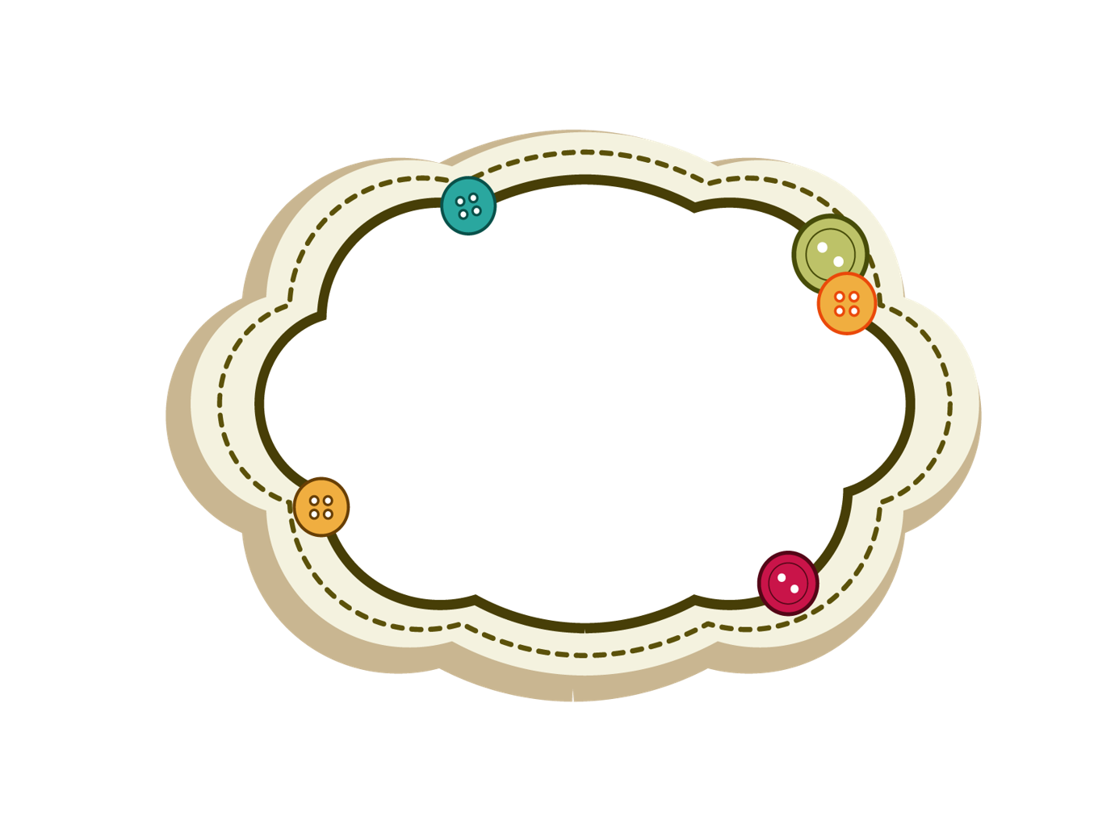



K
H
Ở
I
Đ
Ộ
N
G
Tư Bùi

Slide 4




Măng non
Thế nào là kể chuyện?
Kể chuyện là kể lại một chuỗi sự việc có đầu có cuối, liên quan đến một số nhân vật.
Tư Bùi

Slide 5
KHÁM PHÁ

Slide 6
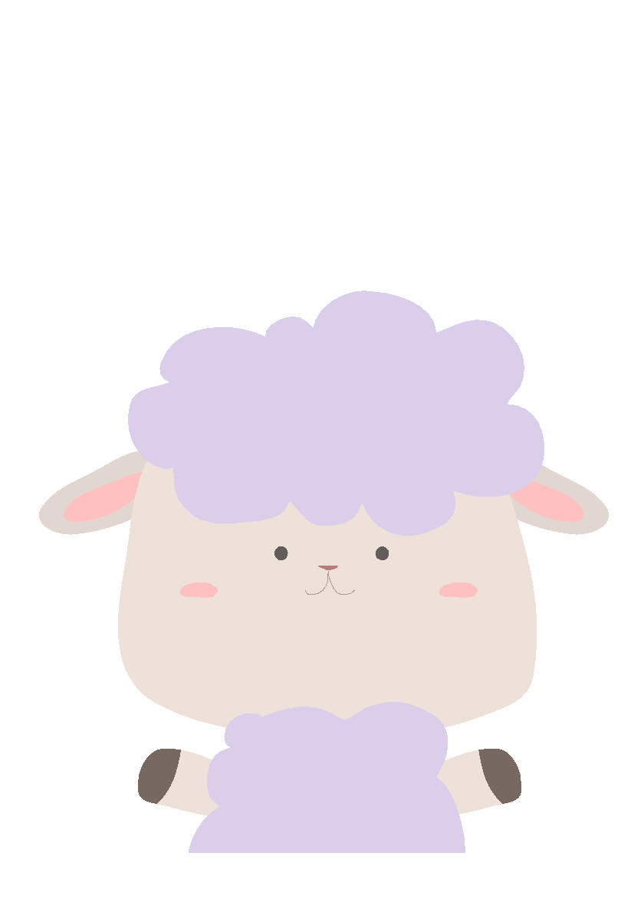
Đề bài gợi ý:
Kể một câu chuyện mà em đã được nghe hoặc
được đọc về một người có tấm lòng nhân hậu
2..
2.Kể lại câu chuyện Nỗi dằn vặt của An-đrây –ca bằng lời của cậu bé An-đrây-ca
3. Kể lại câu chuyện “ Vua tàu thủy” Bạch Thái Bưởi bằng lời của một chủ tàu Pháp hoặc người Hoa
Em chän ®Ò bµi nµo ®Ó lµm bµi ?

Slide 7




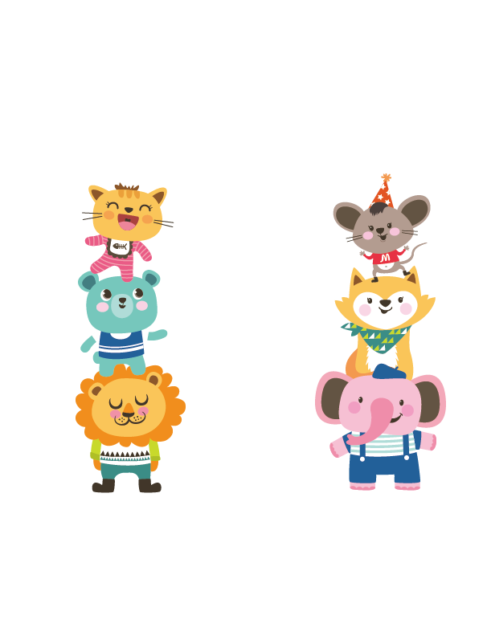
Măng non
DÀN Ý
1. Mở bài: giới thiệu câu chuyện định kể.
2. Diễn biến: nêu diễn biến các chuỗi sự việc theo trình tự thời gian.
3. Kết thúc: nêu kết thúc câu chuyện hoặc ý nghĩa của câu chuyện.

Slide 8


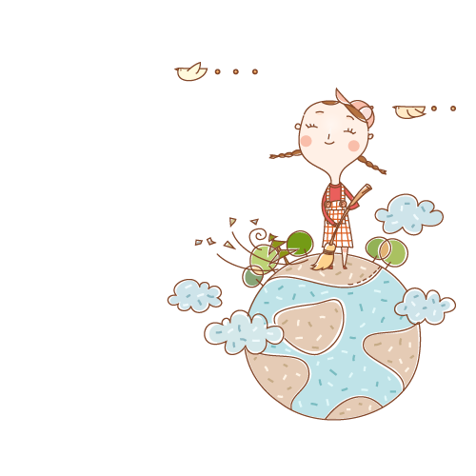
Măng non
Mở bài trong bài văn
kể chuyện
Có hai cách
mở bài
Mở bài trực tiếp:
Có mấy cách mở bài? Đó là những cách nào?
Kể ngay vào sự việc mở đầu câu chuyện
2. Mở bài gián tiếp:
Nói chuyện khác để dẫn vào
câu chuyện định kể

Slide 9

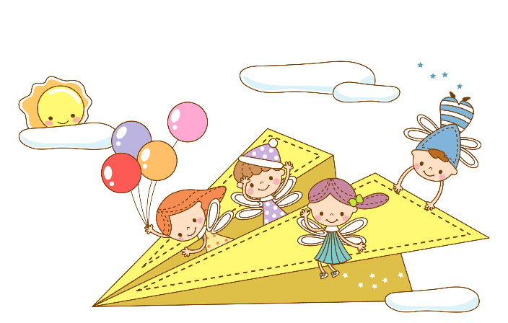
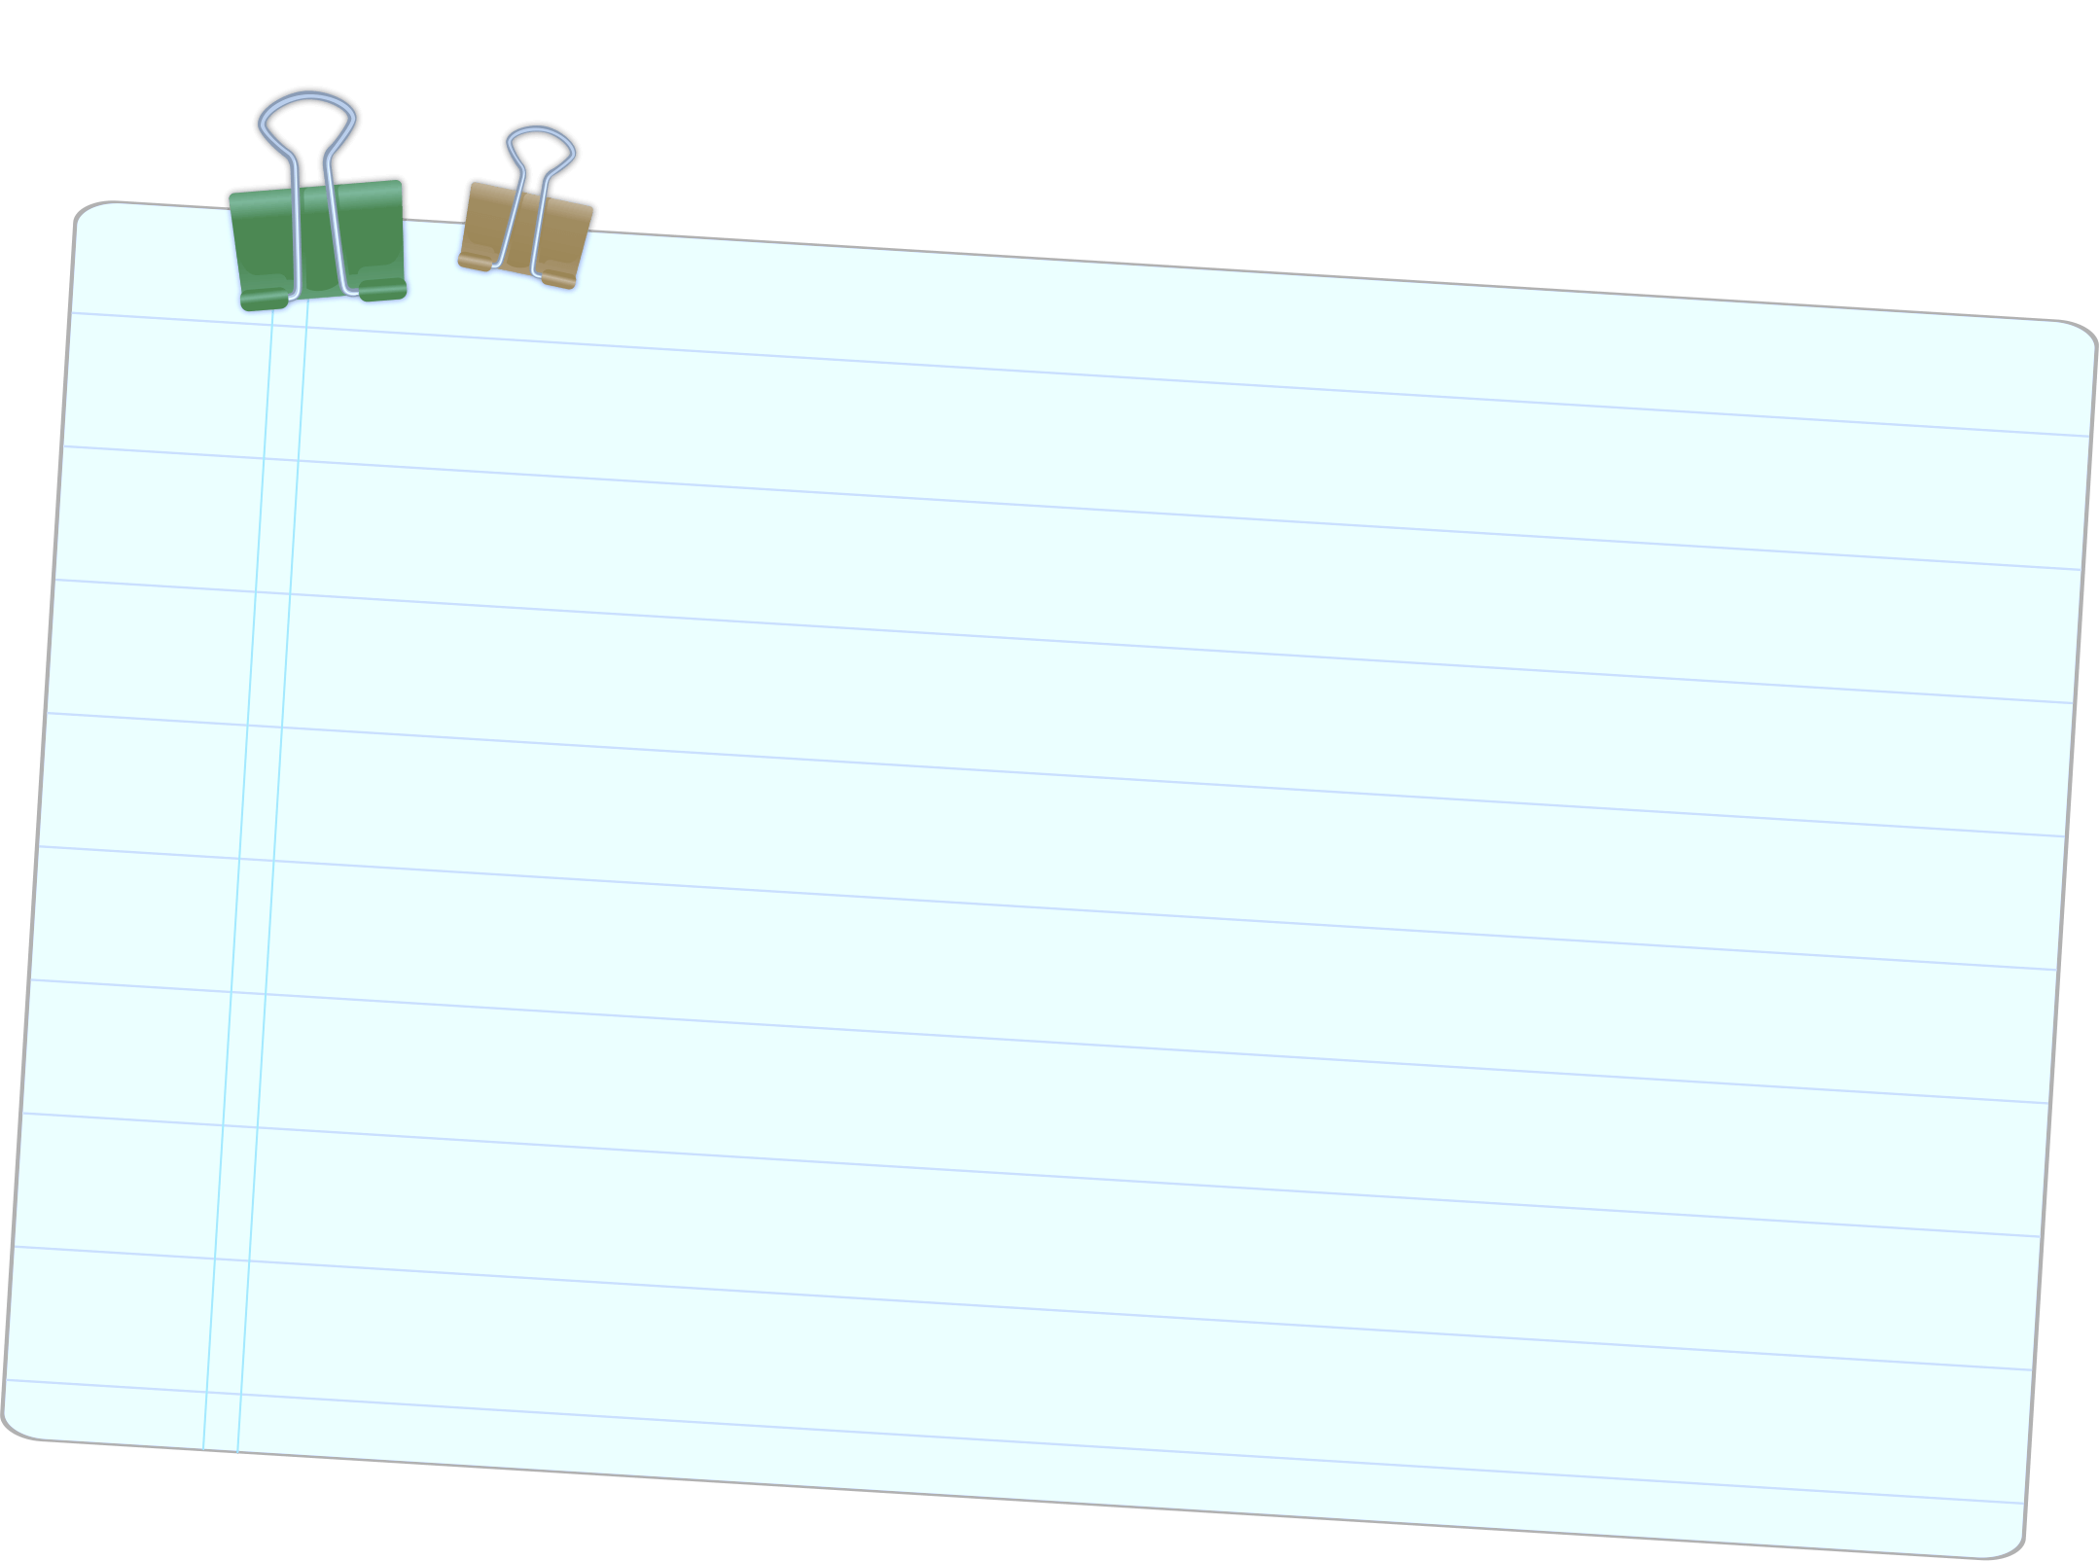

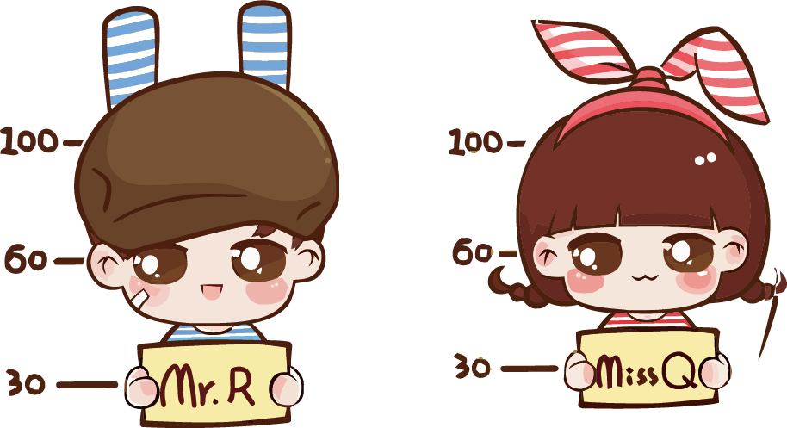
Những gợi ý sau để giúp các em kể đúng và đầy đủ:
-Câu chuyện có những nhân vật nào?
-Câu chuyện có những sự việc nào? Thứ tự các sự việc?
-Trong từng sự việc đó, mỗi nhân vật được miêu tả như thế nào? Nhân vật có lời nói, hành động và ý nghĩ gì?
Nội dung chính
trong bài văn kể chuyện

Slide 10
Măng non
Kết bài trong bài văn
kể chuyện
Có hai cách
kết bài
Kết bài mở rộng:
Có mấy cách kết bài? Đó là những cách nào?
Nêu ý nghĩa hoặc đưa ra lời bình luận
về câu chuyện.
2. Kết bài không mở rộng:
Chỉ cho kết cục của câu chuyện, không
bình luận gì thêm.

Slide 11


Thực hành viết bài

Slide 12

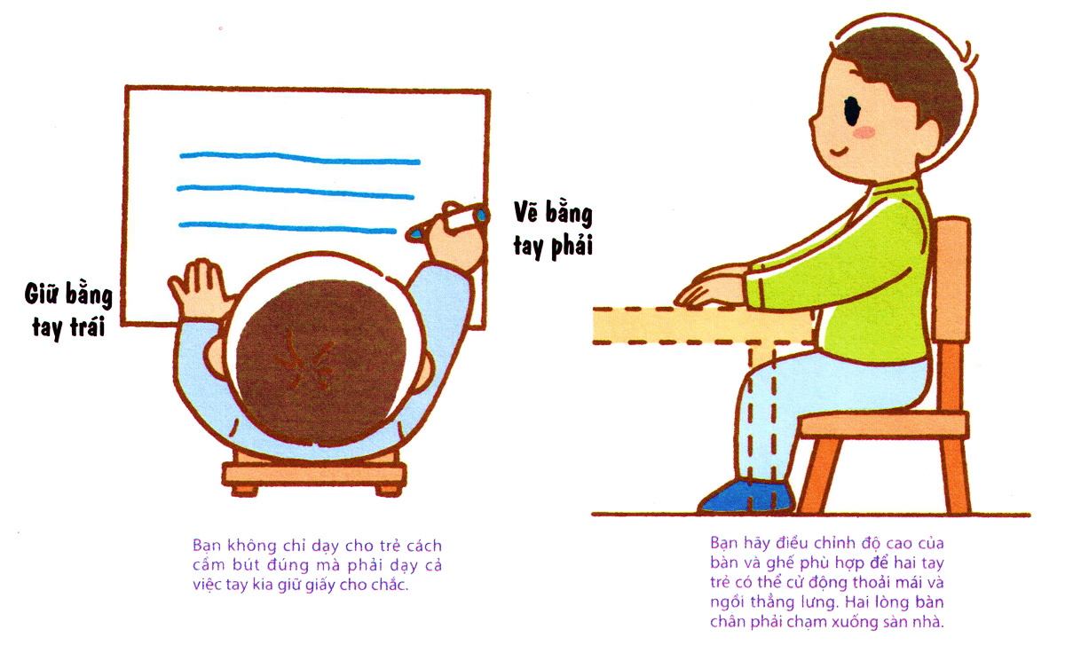

Em hãy chọn một trong 3 đề trên để làm vào vở.
Viết bằng tay phải
Giữ bằng tay trái
Em lưu ý ngồi viết bài đúng tư thế nhé!

Slide 13







CHIA SẺ

Slide 14



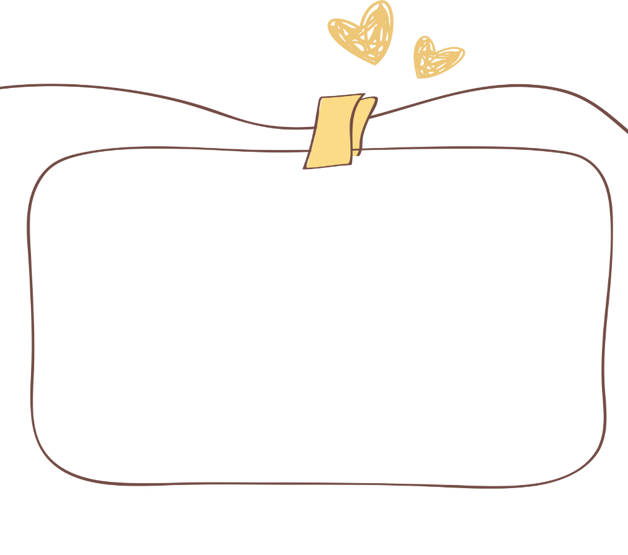

Dặn dò
Các em tiếp tục
hoàn thành bài.
Chuẩn bị bài sau nhé!

